Slide 1

Enfoque Diagnostico Monoartritis
Dr Roldan, Brian
Reumatológo UBA
DOCTOR.ROLDAN

Slide 2
MONOARTRITRIS: Compromiso inflamatorio de una sola articulación.
OLIGOARTRITIS:
2-4 articulaciones
POLIARTRITIS:
5 o más articulaciones
ARTRALGIA ≠ ARTRITIS

Slide 3
Anamnesis
Edad, Sexo.
Circunstancias de presentación, lastimadura, traumatismo,
infecciones genitales.
Preguntar por signos/sintomas sistemicos: fiebre, rash, etc.
Tiempo evolución
Manisfestaciones extraarticulares

Slide 4
TIEMPOS:
Aguda: menos de 1 mes
Subaguda: entre 1 a 3 meses
Crónica: más de 3 meses

Slide 5
Etiología: (MONOARTRITIS AGUDAS)
INFECCION ARTICULAR:
Bacterias
Micobacterias
Hongos
Espiroquetas
Virus (VIH, hepatitis, parvovirus)
SINOVITIS CRISTÁLICAS:
Urato monosódico
Pirofosfato de calcio
Hidroxiapatita
TRAUMATISMOS AR ARTICULARES
ALTERACION MENISCAL / LIGAMENTARIA
OSTEOARTRITIS
OSTEONECROSIS
SINOVITIS CUERPOS EXTRAÑOS
HEMOFILIA / DIÁTESIS HEMORRAGÍPARAS
ARTRITIS REUMATOIDEAS (forma juvenil)
EASN

Slide 6
Etiología: (MONOARTRITIS CRÓNICAS)
INFECCION ARTICULAR:
TBC
Micosis
Parásitos
Bacterias de baja patogenicidad
ENFERMEDADES TUMORALES:
Sinovitis vellonodular pigmentada
Osteocondromatosis sinovial
Sarcoma sinovial
Metástasis
SINOVITIS CUERPOS EXTRAÑOS:
Sinovitis por espinas
Sangrado intraarticular
ENFERMEDADES NO INFLAMATORIAS:
Traumatismo
Osteoartritis
Osteonecrosis
Osteocondritis
Alteraciones Neurogénicas
Alteraciones Ligamentarias y meniscales
ENFERMEDADES INFLAMATORIAS:
AR, AIJ, EASN, Artritis Cristalicas

Slide 7
Estudios de una monoartritis:
Examenes de líquido sinovial.
Laboratorio.
Estudio Radiológico.
Ecografía Musculoesqueletica
RMN
Artroscopía
Biopsia Sinovial

Slide 8
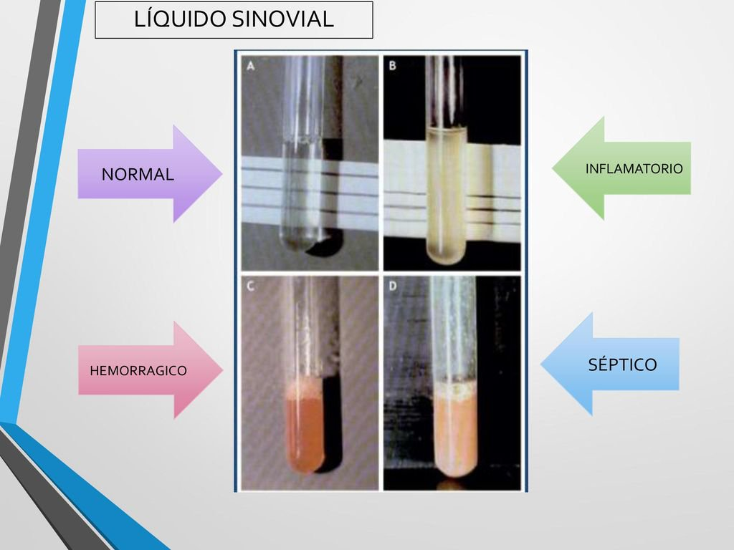
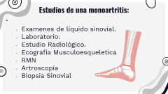
Examenes de líquido sinovial.

Slide 9
Laboratorio
Hemograma
VSG y PCR
Ácido úrico
Enzimas hepáticas
Estudio inmunológico: FAN título y patrón, FR, AntiCCP, C3, C4, HLA B27?

Slide 10
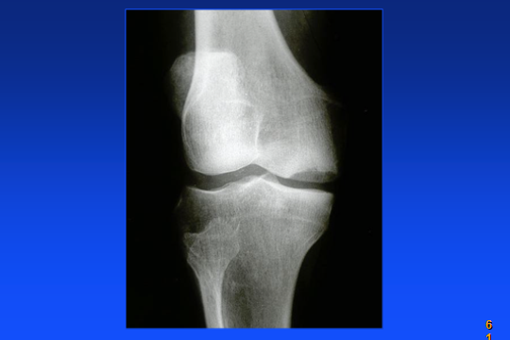
RADIOGRAFÍAS
Debe ser efectuado siempre, es dificil encontrar algo en el momento agudo pero nos permite ver partes blandas, comparar en el futuro.
Comparar con articulación contralateral.
Cambios mínimos como NOA.
NOA
Notes:
Mínimo

Slide 11
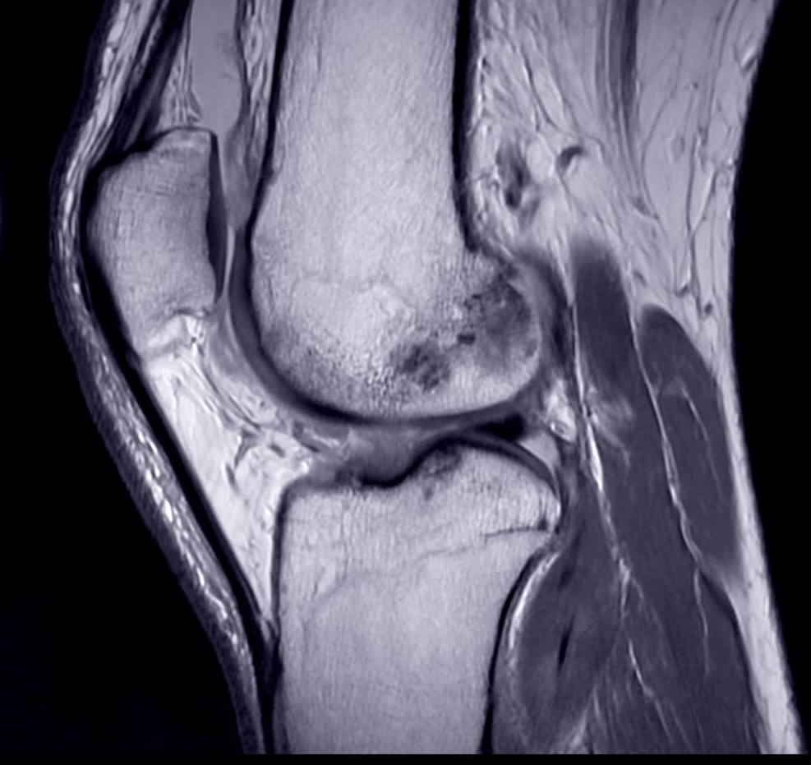
RMN
Articulaciones profundas.
Lesiones Meniscales y ligamentarias.
Deteccion temprana de Artritis Inflamatorias y NOA.
Alto costo.

Slide 12
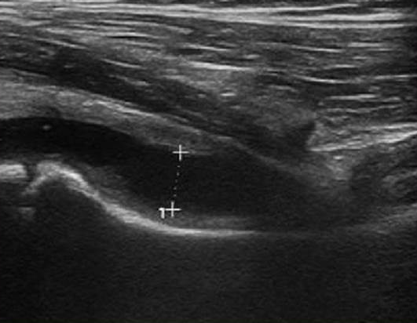
ECOGRAFÍA
Nos permite ver lesiones superficiales ligamentarias, meniscales y sinovitis.
Bajo costo, pero operador dependiente.
Guía para artrocentesis o biopsia.

Slide 13
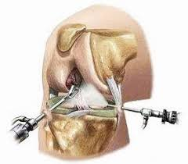
ARTROSCOPIA
Nos permite ver ligamentos y meniscos.
Nos sirve para toma biopsia.
Tratamiento local.

Slide 14
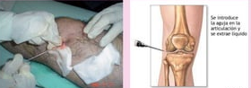
BIOPSIA SINOVIAL
Estudios microbiologicos (cultivos).
PCR para Gonococcos, Borrelias, Chlamydias, etc.
Enfermedades infiltrativas o de histologia particular como TBC, sinovitis vellonodular, amiloidosis, tumores, etc.
Dificil de interpretar, alto costos y personal capacitado.

Slide 15
Artrocentesis
Test de Gram
(+) Artritis Séptica
(-) Critálicas
GOTA-Pseudogota
Inflamatorias
sangre
Hemofilia
Tumores
Traumatismos
SVP

Slide 16
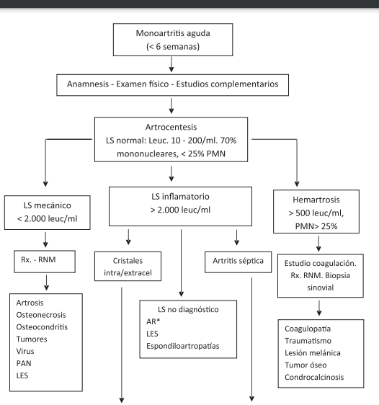

Slide 17
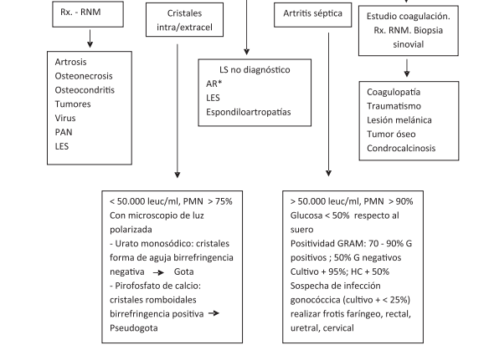

Slide 18
Enfoque Diagnostico Poliartritis
Dr Roldan, Brian
Reumatológo UBA
DOCTOR.ROLDAN

Slide 19
MONOARTRITRIS: Compromiso inflamatorio de una sola articulación.
OLIGOARTRITIS:
2-4 articulaciones
POLIARTRITIS:
5 o más articulaciones
ARTRALGIA ≠ ARTRITIS

Slide 20
ETIOLOGÍA
Sinovitis cristalinas:
-Gota (urato de sodio).
-Pseudogota (pirofosfato de calcio,
otras sales cálcicas).
Enfermedades hematológicas:
-Mieloma múltiple.
-Leucemias.
-Linfomas.
-Anemia a células falciformes.
-Amiloidosis.
Misceláneas:
-Osteoartritis primaria generalizada.
-Polimialgia reumática.
-Síndromes paraneoplásicos.
-Osteoartropatía hipertrófica.
-Hemocromatosis.
-Acromegalia.
Enfermedades del tejido conectivo (ETC):
-Artritis reumatoidea (AR).
-Fiebre reumática.
-Lupus eritematoso sistémico (LES).
-Sindromes de superposición.
-Esclerodermia / Dermatomiositis / Síndrome de Sjögren (SS).
-Enfermedad de Still..
-Vasculitis sistémicas.
Espondiloartropatías seronegarivas (EASN):
-Espondilitis anquilosante (EA).
-Artritis psoriásica (AP). Síndrome de Reiter.
-Artritis reactivas posdisentéricas.
-Artritis de las enfermedades intestinales inflamatorias crónicas.
Enfermedades infecciosas:
-Artritis virales (hepatitis, rubéola, parvovirus B19. VIH).
-Artritis bacterianas.
-Endocarditis bacteriana subaguda.

Slide 21
Características del compromiso articular
Distribución del compromiso articular:
- Simétrico.
- Asimétrico.
Patrón del compromiso articular:
- Migratorio.
- Aditivo.
- Intermitente.
Curso evolutivo:
- Autolimitado.
- Episódico.
- Persistente: Sostenido – Fluctuante - Progresivo.
Tipo de articulaciones comprometidas:
- Periféricos.
- Axiales.
- Pequeñas.
- Grandes.
- Miembros superiores / inferiores.
Localización articular predominante:
- Metacarpofalángicas.
- Interfalángicas proximales.
- Interfalángicas distales.
- Interfalángica dedo mayor del pie.
- Tenosinovitis.
- Entesitis.

Slide 22
Manifestaciones Extraarticulares
GENERALES: pérdida de peso, astenia, fiebre, etc.
PIEL Y MUCOSAS: ampollas, aftas, rash mariposa, vasculitis, ulceras, nódulos subcutáneos, placa esclerodermica, tofos, pápulas Gottron, etc.
OJOS: iridociclitis (Reiter), conjuntivitis, erosiones corneales, xeroftalmía, etc.
MUSCULOS: atrofia, mialgias, etc.
CARDIOPULMONARES: serositis, pericarditis, enfermedades intersticiales pulmonares, nódulos, Raynaud (vascular), valvulopatía (FR), etc.
DIGESTIVAS: colitis ulcerosa, enfermedad Crohn, artritis enteropatías, disfagia, etc.
RENALES: nefritis lupica, glomerulonefritis, acidosis tubular, etc.

Slide 23
LABORATORIO
ADICIONALES:
.- TSH
.- ENZIMAS MUSCULARES
.- AUTOANTICUERPOS ESPECIFICOS
.- ANALISIS DE LIQUIDO SINOVIAL
.- PROTEINOGRAMA ELECTROFORETICO
.-AELO
.-SEROLOGIAS INFECCIOSAS
RUTINA:
.-HEMOGRAMA CON PLAQUETAS
.- GLUCEMIA
.- CREATININA Y URERA
.- ERS Y PCR
.- FAN título y patrón
.- Hepatograma
.- FR y antiCCP
.- C3 Y C4
.- Ácido Úrico
.- Orina completa

Slide 24
FR en el LABORATORIO
ENFERMEDAD | PORCENTAJE
AR | 80
SJOGREN | 80
Crioglobulinemia | 80
Endocarditis Bacteriana | 40
Fibrosis Pulmonar | 30-50
Hepatitis | 25
Lepra | 25
TBC | 25
Cirrosis | 25
Otras EC | 25
Personas edad avanzada | 15-50

Slide 25
Imágenes:
RADIOGRAFÍAS
ECOGRAFÍA MUSCULOESQUELETICA
RMN

Slide 26
SEMIOLOGÍA RADIOLÓGICA
Dr Roldan, Brian
Reumatológo UBA
DOCTOR.ROLDAN

Slide 27
Método
 Simple
 Económico
 no invasivo
 de fácil lectura

Slide 28
UTILIDAD
Diagnóstico y diagnóstico diferencial
Evaluación objetiva del daño y su extensión
Pronóstico
Elección del tratamiento
Documentación del progreso de las lesiones o remisión

Slide 29
Manifestaciones radiológicas
ALTERACIONES DE LOS TEJIDOS BLANDOS.
ALTERACIONES DE LA MINERALIZACIÓN ÓSEA.
ALTERACIONES DEL ESPACIO ARTICULAR.
ALTERACIONES DE LA SUPERFICIE ÓSEA.
ALTERACIONES DEL CRECIMIENTO.
ALTERACIONES DE LA ALINEACIÓN.
CALCIFICACIONES.

Slide 30
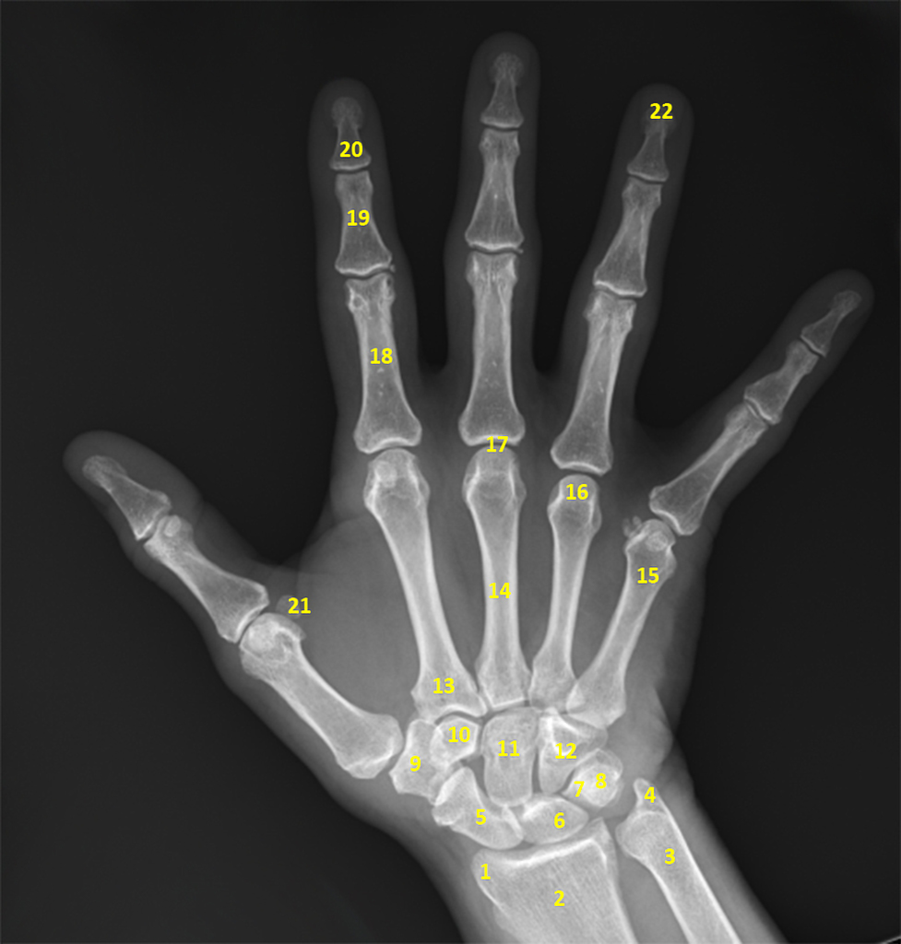
1. Proceso estiloides del radio
2. Metáfisis del radio
3. Metáfisis de Cubito
4. Proceso estiloides de la
5. Escafoides
6. Semilunar
7. Piramidal
8. Pisiforme
9. Trapecio
10. Trapezoide
11. Capitado (Grande)
12. Ganchoso
13. Base del segundo metacarpo
14. Cuerpo del tercer metacarpo
15. Cuello del 5to metacarpo
16. Cabeza del 4to metacarpo
17. Articulación metacarpofalángica
18. Falange proximal
19. Falange media
20. Falange distal
21. Hueso sesamoideo
22. Tuberosidad distal

Slide 31
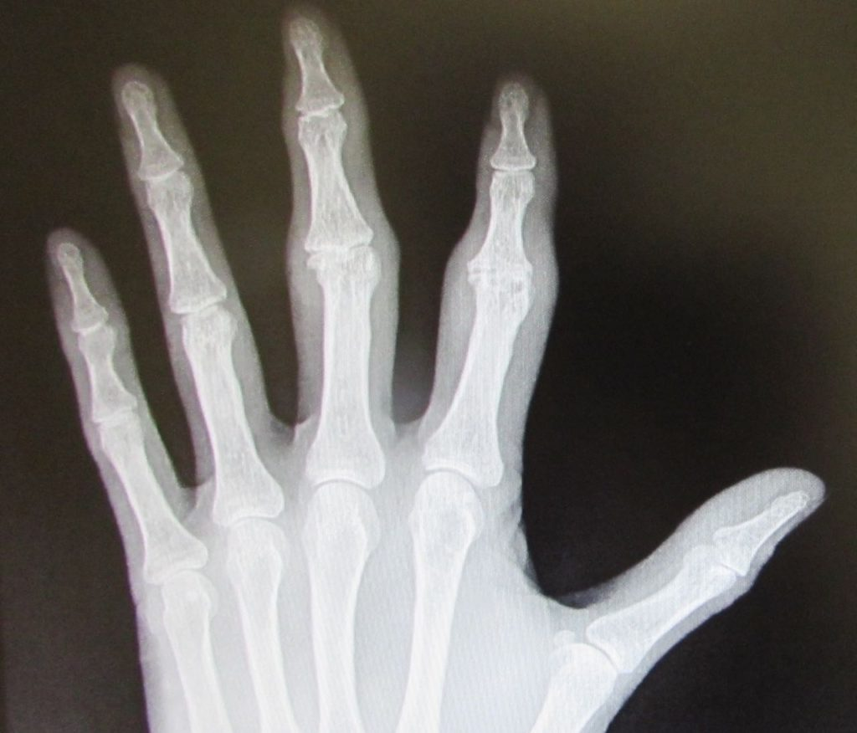
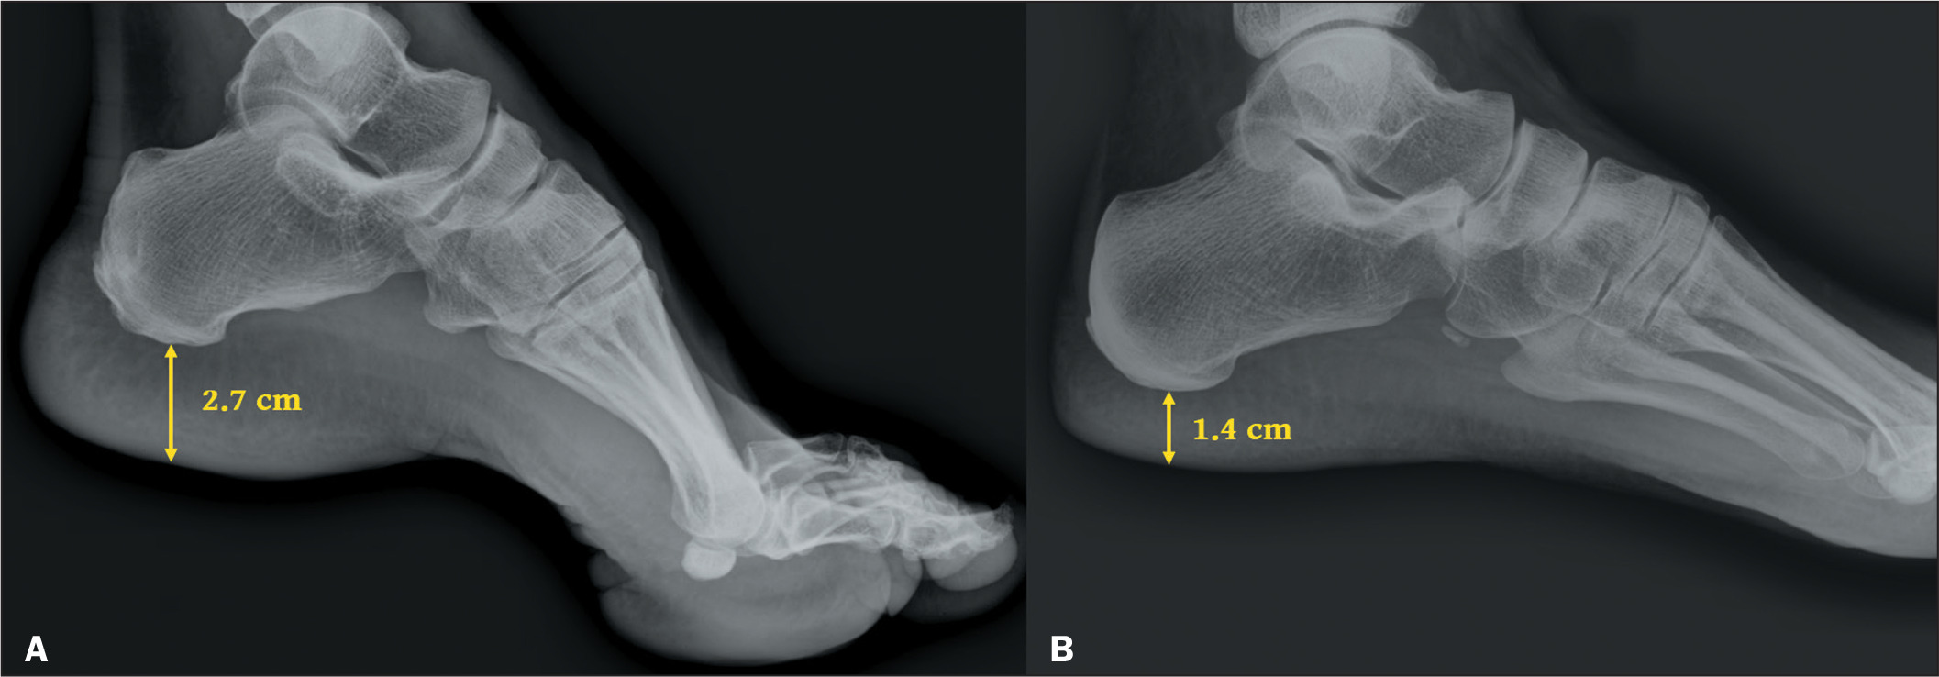
ALTERACIONES DE LOS TEJIDOS BLANDOS
Aumento difuso: acromegalia.
Aumento periarticular: AR, bursitis, tenosinovitis, nodulos, tofos.
AR
ACROMEGALIA

Slide 32
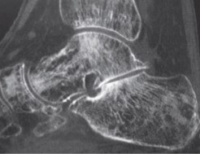
ALTERACIONES DE LA MINERALIZACIÓN ÓSEA
OSTEOPENIA:
Generalizada (osteoporosis)
Localizada: yuxtaarticular (AR)
Parcelar: moteada (Sudeck)
ESCLEROSIS ÓSEA (reacción del
hueso antes una injuria)
SUDECK

Slide 33
ALTERACIONES DEL ESPACIO ARTICULAR
ENSANCHAMIENTO:
Crecimiento: acromegalia
Derrame articular: AR
PSEUDOENSANCHAMIENTO:
AR
Aps (Artritis Psoriásica)
ESTRECHAMIENTO:
Uniforme y regular: artropatía inflamatoria.
Irregular: Artrosis
ANQUILOSIS:
Fibrosa. (EASN)
Ósea.

Slide 34
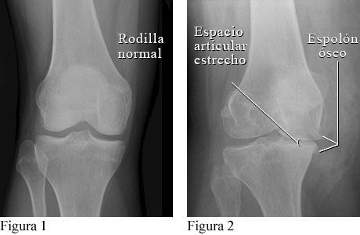
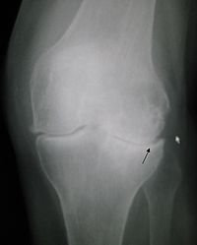
NORMAL GONARTROSIS ARTRITIS
ESPACIO ESTRECHO
ARTICULAR BILATERAL

Slide 35
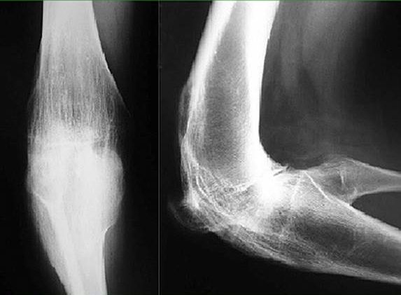
ANQUILOSIS
ÓSEA
RODILLA

Slide 36
ALTERACIONES DE LA SUPERFICIE ÓSEA.
EROSIÓN:
Intraarticulares: marginales (AR, APs) y centrales (OA erosiva).
Yuxtaarticulares. (Gota)
QUISTES (lesiones inespecíficas)
ARTROPATÍAS MUTILANTES. (AR y APs estadio final)

Slide 37
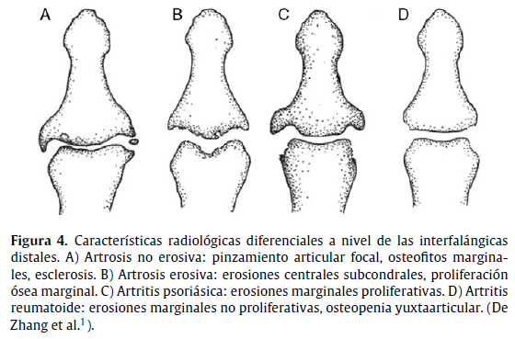

Slide 38
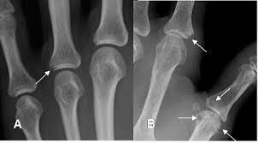
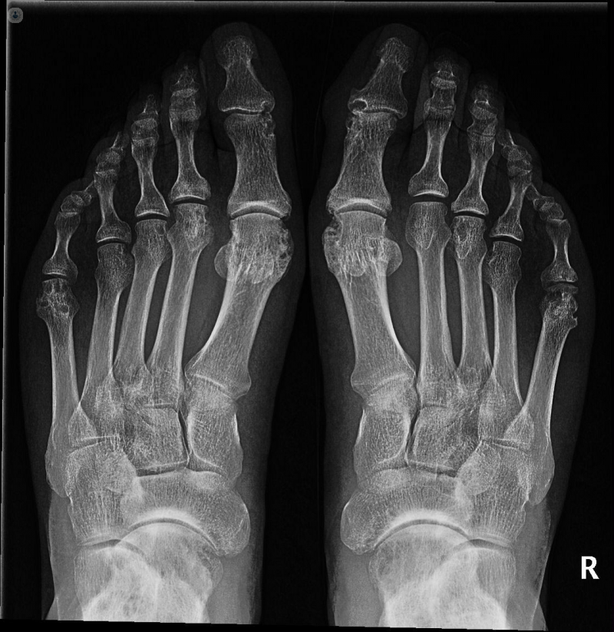
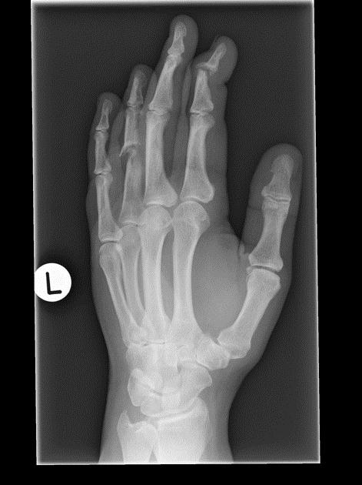
EROSIÓNES
MARGINALES
AR
Aps erosión tipo
“Pencil Cup”
Psedoensanchamiento

Slide 39
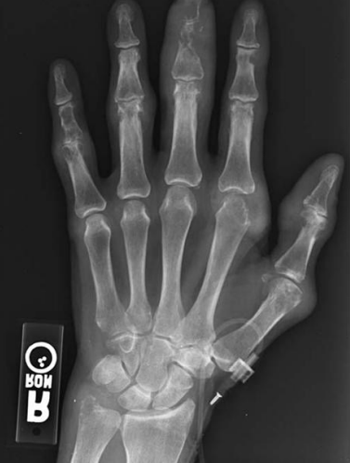
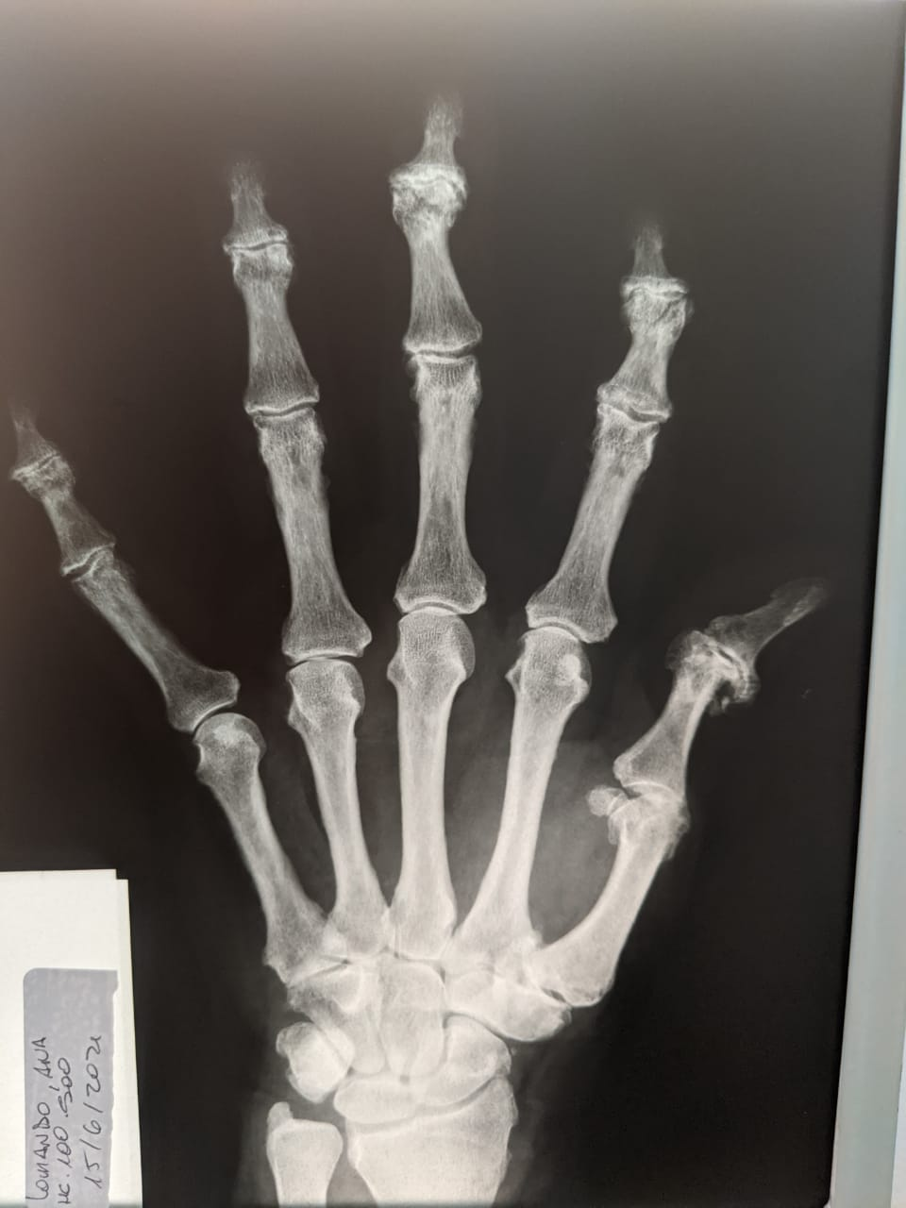

ALAS DE
GAVIOTA
EROSIÓN
YUXTAARTICULAR
(GOTA)
EROSIÓN
CENTRAL
(ARTROSIS INFLAMATORIA)

Slide 40
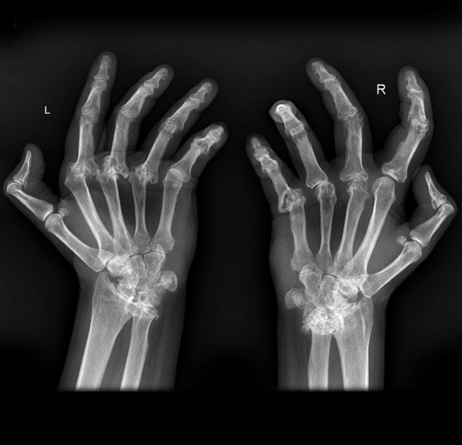
ARTROPATÍA MUTILANTE (AR)

Slide 41
QUISTES SUBCONDRALES
Son lesiones radiolúcidas
Únicas o múltiples
Localizadas en las porciones subcondrales de las articulaciones
Rodeadas por hueso de apariencia normal y debidas a una invaginación sinovial dentro del hueso
En la AR y otras artropatías inflamatorias, se deben a extensión transcondral del pannus
En la OA, es frecuente la formación de quistes que aparecen por debajo de la zona de mayor desgaste del cartílago articular; suelen ser múltiples, afectan ambos lados de la articulación y se acompañan de esclerosis ósea y disminución del espacio articular
Notes:
Quistes subcondrales. Son lesiones radiolúcidas, únicas o múltiples, localizadas en las porciones subcondrales de las articulaciones, rodeadas por hueso de apariencia normal y debidas a una invaginación sinovial dentro del hueso; la artritis reumatoide y en otras artropatías inflamatorias, se deben a extensión transcondral del pannus; la osteoartritis, es frecuente la formación de quistes que aparecen por debajo de la zona de mayor desgaste del cartílago articular; suelen ser múltiples, afectan ambos lados de la articulación y se acompañan de esclerosis ósea y disminución del espacio articular. la necrosis ósea avascularquistes no se acompañan de disminución del espacio articular,

Slide 42
ALTERACIONES SUPERFICIE ÓSEA
NEOFORMACIÓN
Periostitis
Osteofitos
Sindesmofitos
Imagen de desflecamiento ósea
Proliferación ósea de crecimiento horizontal y de base ancha proximal
Puente óseo ocasionado por la calcificación-osificación de la periferia de los discos intervertebrales
AR Juvenil Artritis Reactivas A Ps. Osteoartropatía hipertrofiante Acromegalia Neoplasias Infecciones
Osteoartritis
Espondiloartropatías seronegativas (EASN)

Slide 43
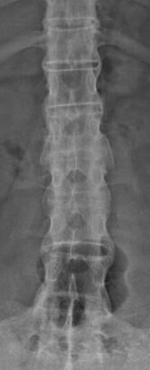
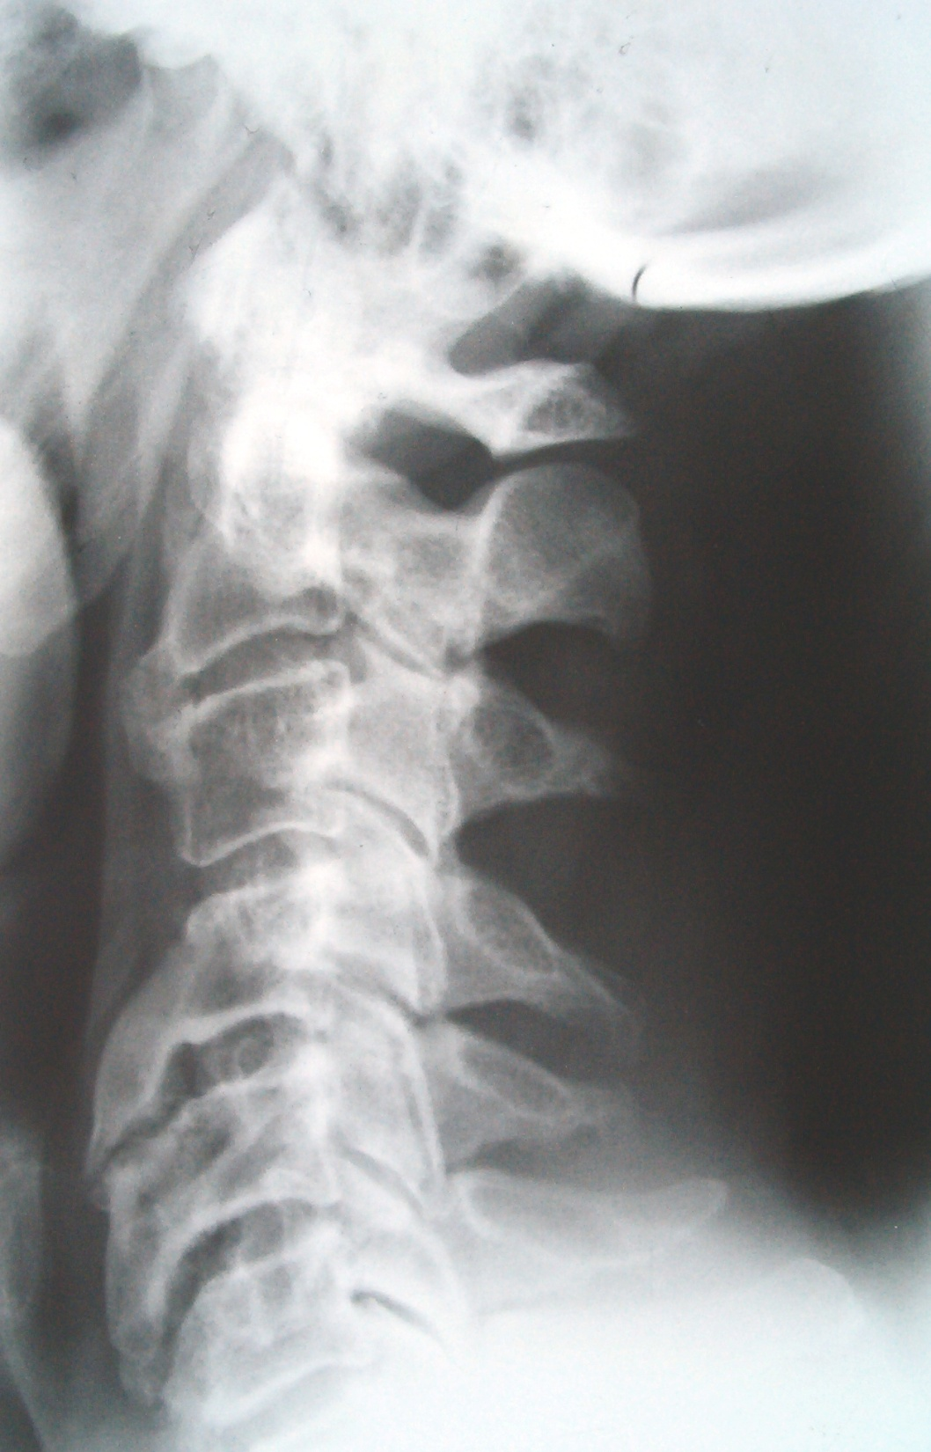
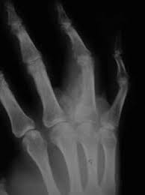
PERIOSTITIS
APS
SINDESMOFITOS
CAÑA BAMBÚ
OSTEOFITOS
ESPONDILO-
ARTROSIS

Slide 44
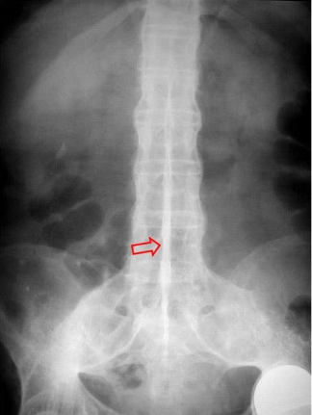
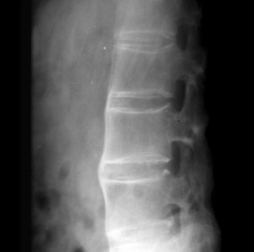
TRIPLE RIEL
CALCIFICACION LIGAMENTOS
INTERESPINOSOS
SINDESMOFITOS
CALCIFICACION
LIGAMENTOS
ANTERIOR
ESPONDILITIS ANQUILOSANTE

Slide 45
ALTERACIONES DEL CRECIMIENTO
Aparición precoz de los núcleos de crecimiento (por hiperemia)
Se observa en patologías que se inician en niños, habitualmente antes de los 16 años.
Crecimiento acelerado de los mismos
Fusión prematura de epífisis
Acortamientos/ hipoplasias

Slide 46
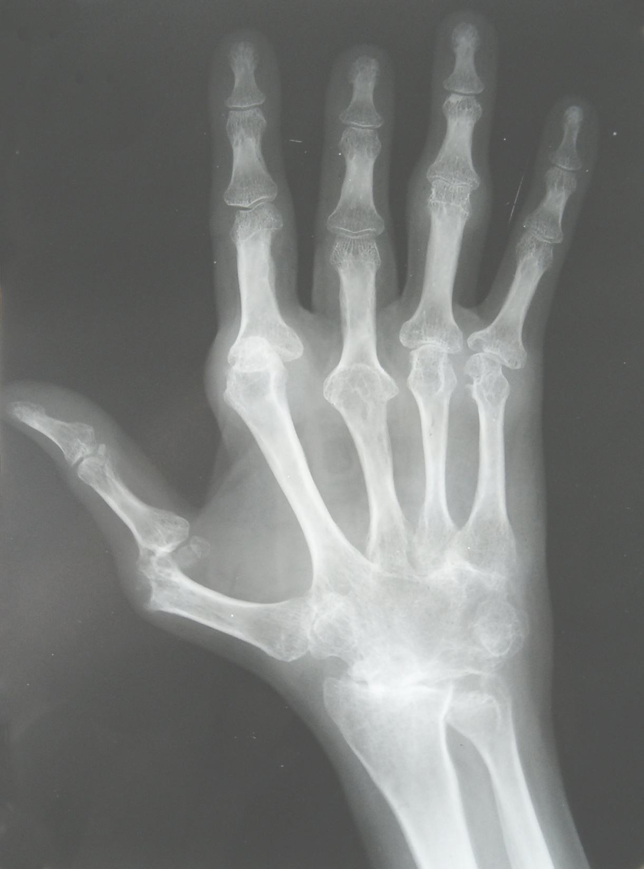
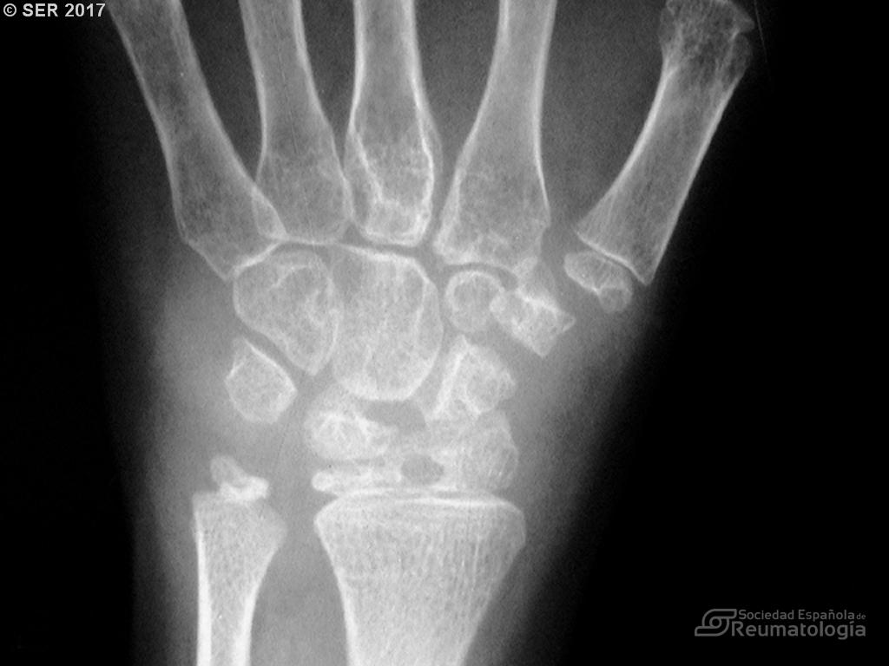
ACORTAMIENTO
DE FALANGE
HIPOPLASIA
ÓSEA
ARTRITIS IDIOPÁTICA
JUVENIL

Slide 47
Deformidad en flexión
Deformidad en extensión
Reducibles (no erosivas):
Desviación y subluxación
Deformidad en boutonniere (PIF)
Deformidad en cuello de cisne (PIF)
No reducibles (erosivas):
LES
AR
ALTERACIONES DE LA ALINEACIÓN

Slide 48
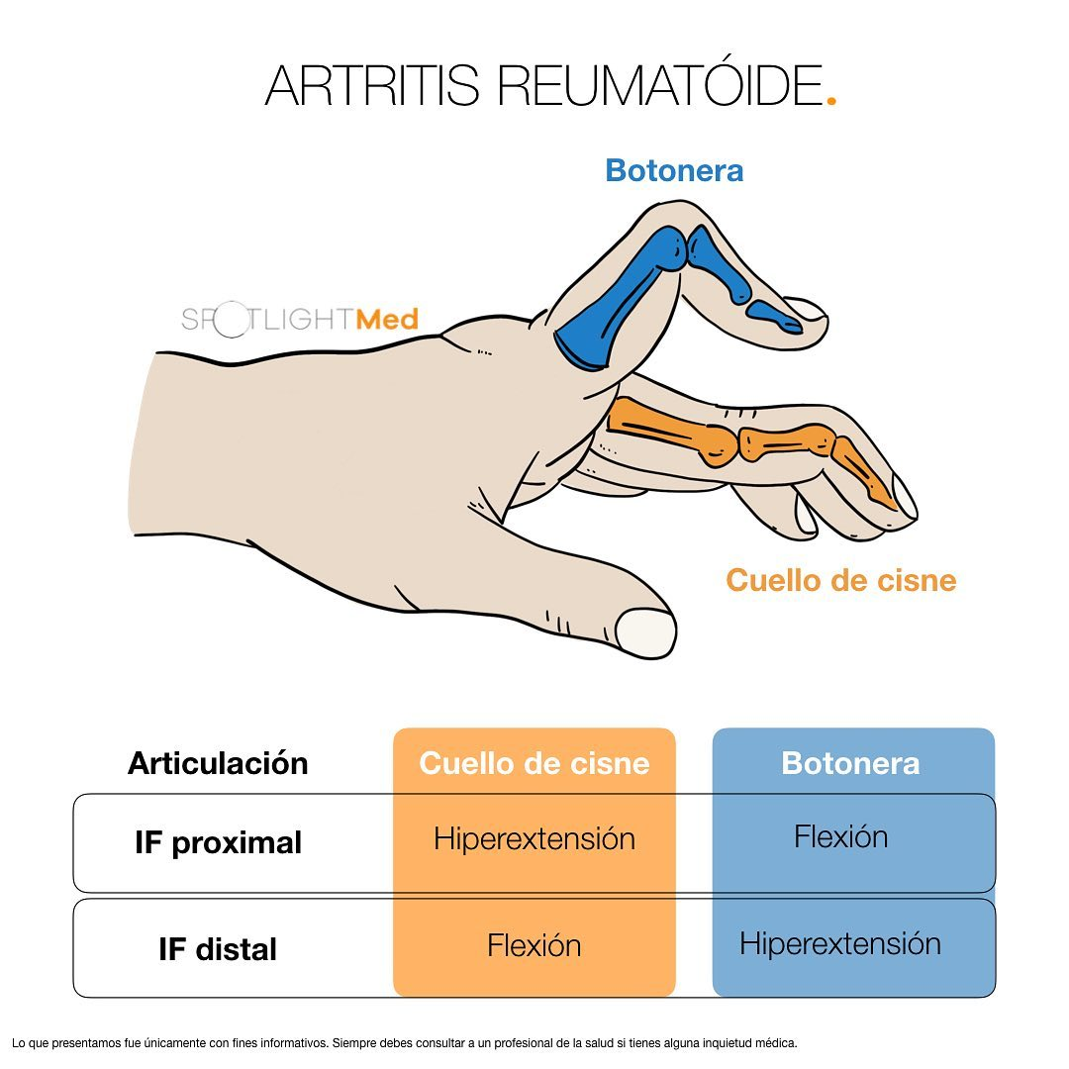
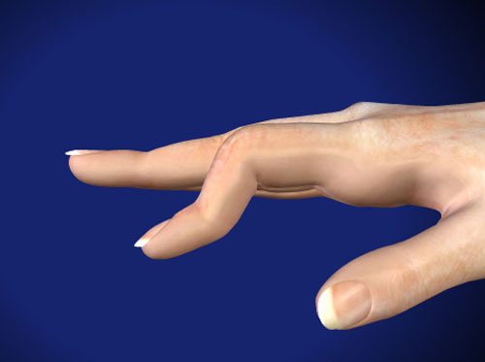
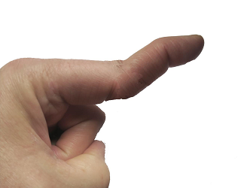

Slide 49
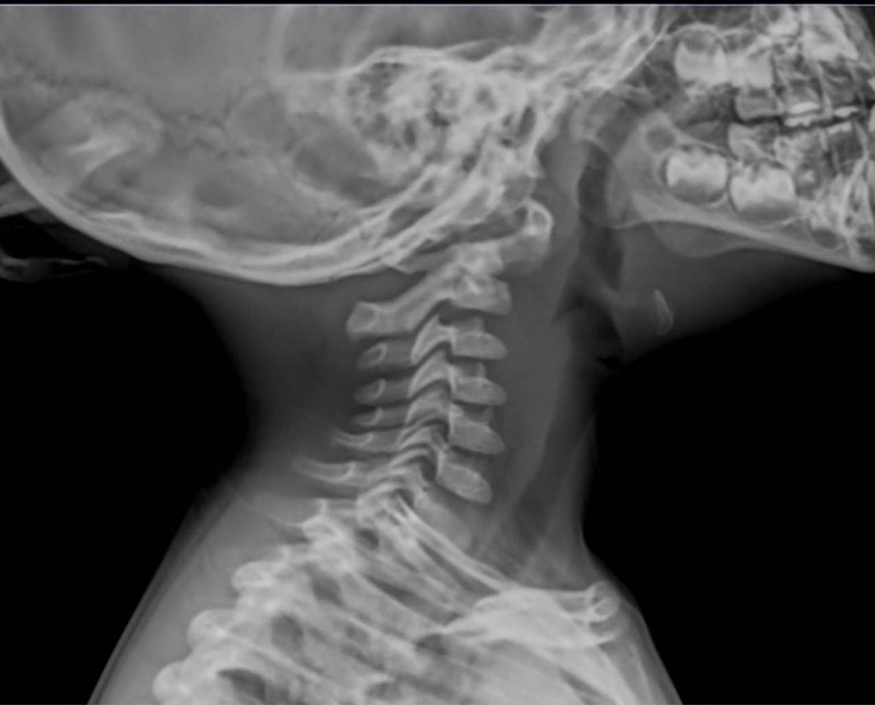
SUBLUXACIÓN
ATLANTOAXOIDEA
AR

Slide 50
CALCIFICACIONES
Intraarticulares
Sinovial:
Tejido celular subcutáneo:
Cartílago (condrocalcinosis):
osteocondromatosis sinovial
pirofosfato, hidroxiapatita, hiperparatiroidismo
Extraarticulares
Músculos:
Tendones, Ligamentos:
DISH
esclerosis sistémica
dermatomiositis, supraespinoso
EASN
(enfermedad de Forestier)
Notes:
1) Los depósitos cálcicos en los tejidos blandos pueden indicar la presencia de padecimientos sistémicos como esclerosis sistémica progresiva, síndrome de CREST, lupus eritematoso sistémico, dermatomiositis, hiperparatiroidismo, hipoparatiroidismo, hipervitaminosis D, pseudohipoparatiroidismo, etc. (figura 21.6). También ocurren en asociación con padecimientos que causan elasticidad anormal de los tejidos subcutáneos, como en el síndrome de Ehlers-Danlos. En otras ocasiones, la presencia de calcificaciones de los tejidos blandos puede ser secundaria a trauma, necrosis grasa o lesiones por agentes físicos como
quemaduras, congelamiento, radiación, etc.
2) Las calcificaciones dentro de la cápsula articular (intraarticulares) pueden estar representadas por depósitos cálcicos amorfos o, bien, estar localizadas dentrodel cartílago articular, en cuyo caso se denominan condrocalcinosis. Las calcificaciones del cartílago hialino o del fibrocartílago representan un signo radiográfico fundamental
3) Las calcificaciones localizadas en los tendones son frecuentemente secundarias al depósito de cristalesde hidroxiapatita de calcio.

Slide 51
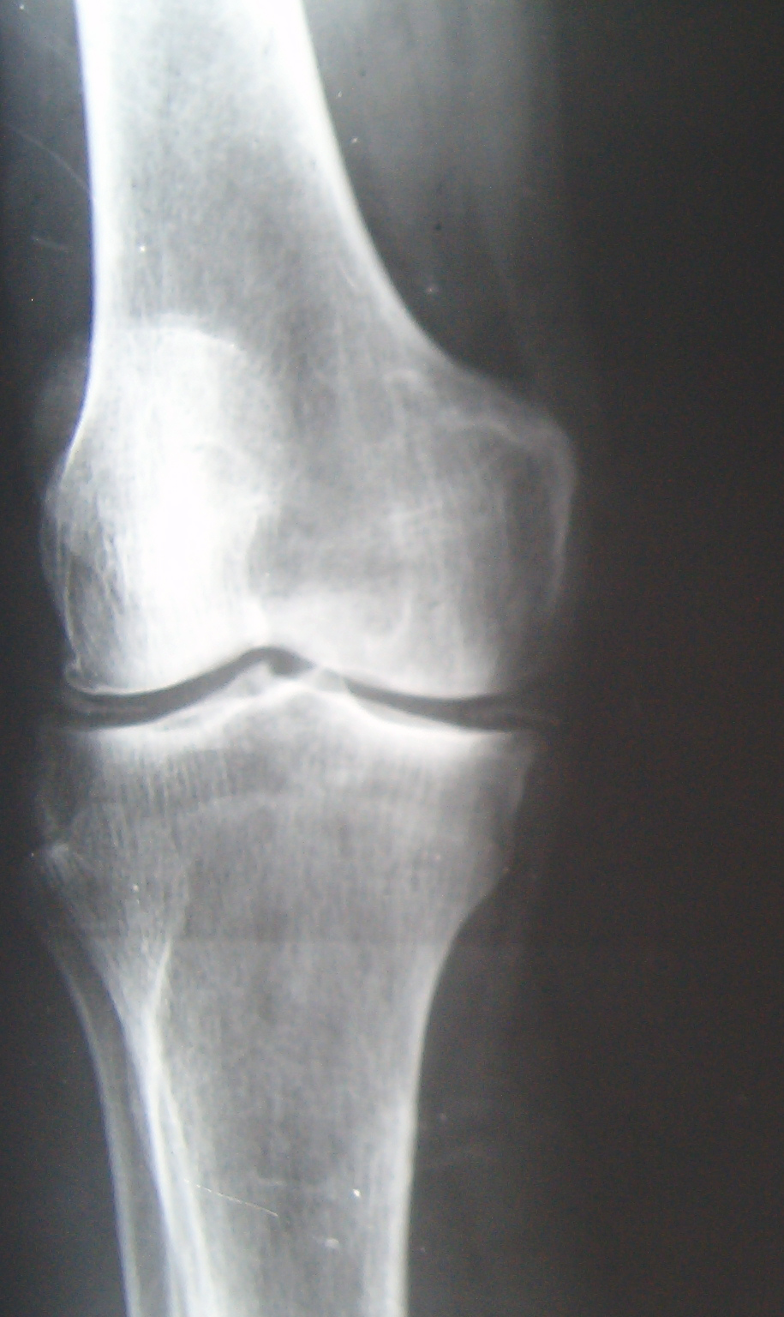
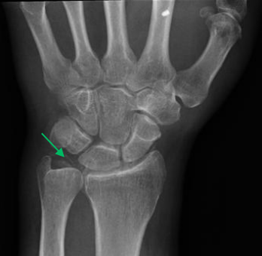
CONDROCALCINOSIS

Slide 52
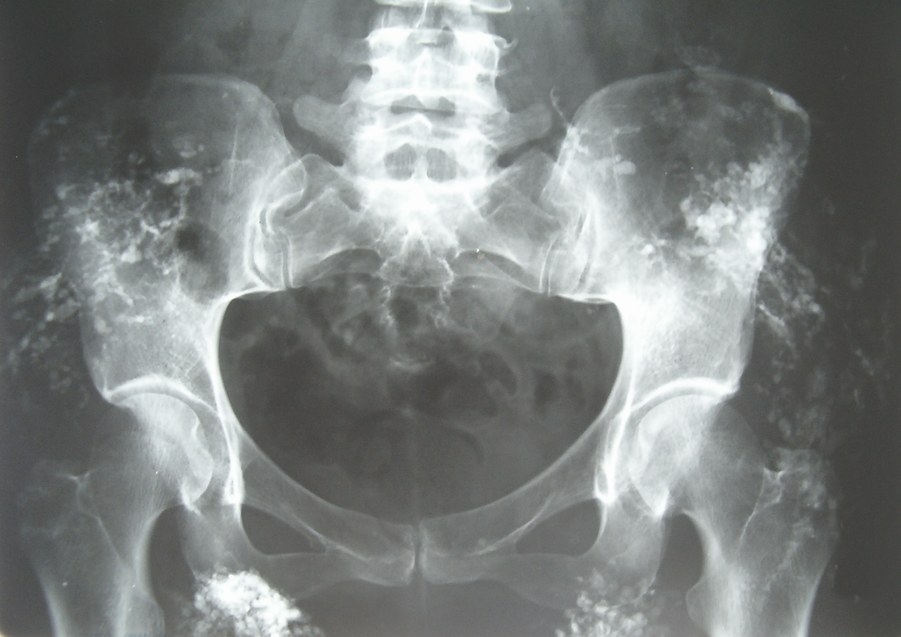
ESCLERODERMIA
CALCIFICACIONES SUBCUTANEAS

Slide 53
REUMATISMO DE
PARTES BLANDAS
MIEMBRO SUPERIOR
Dr Roldan Brian
Reumatológo

Slide 54
DOLOR DE HOMBRO QUE NO EMPEORA CON EL MOVIMIENTO NO ES DOLOR DE HOMBRO
EXTRÍNSECO
DOLOR DE HOMBRO
ARTICULAR
MOVILIDAD PASIVA VS ACTIVA
INTRÍNSECO
PERI - ARTICULAR

Slide 55
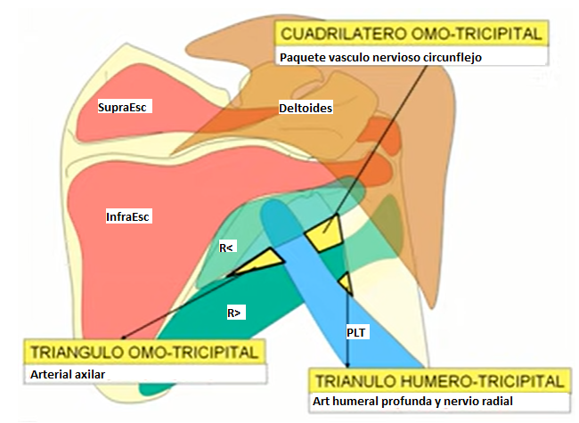
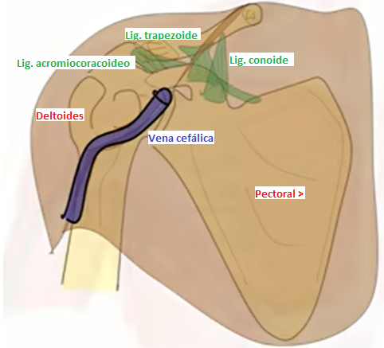
Notes:
Supraespinoso: fosa supraespinosa > troquiter (cara superior): rotación interna del brazo, inervado por el nervio supraescapular (plexo braquial)
Infraespinoso: fosa infraespinosa > troquiter (cara externa): rotación externa del brazo, inervado por el nervio supraescapular.
Redondo menor: cara posterior de la escapula en borde lateral de escapula (arriba) > troquiter (cara post):rotación externa del brazo, inervado por el N. circunflejo.
Redondo mayor: cara posterior de la escapula en borde lateral de escapula (abajo) > borde interno de la corredera bicipital (pasa hacia adelante el húmero): rotación interna.
Porción larga del Triceps (músculo del brazo) se inserta en la rugosidad infraglenoidea, pasando entre medio del redondo mayor que queda por delante y el redondo menor que queda por detras.
Subescapular: cara anterior de la escapula (fosa subescapular) > troquin: rotación interna del brazo y aducción. Inervado por el N. Subescapular.
Grupo externo:
Deltoides: de la V deltoidea (unión del ⅓ sup con el ⅓ medio del húmero) > borde anterior de de la clavicula y labio inferior de la espina del omoplato: abducción del brazo. Inervado por el N. Circunflejo.
Grupo anterior:
Superficial: pectoral mayor: inserción proximal: mitad interna del borde anterior de la clavicula, esternón, primeras 7 costillas, lleva el brazo hacia adelante y adentro, inervado por el pectoral mayor (plexo braquial). Junto con el deltoides delimitan el surco deltopectoral: por donde corre la vena cefálica.
Profundo:
Pectoral menor: apof coracoides > costillas 3,4 y5 (345): musculo inspirador
Subclavio: cara inferior interna de la clavícula > 1° costilla: descenso de la clavícula. Inervado por le N. subclavio.
Aponeurosis clavipectoral de richet (entre subclavio y pectoral <)

Slide 56
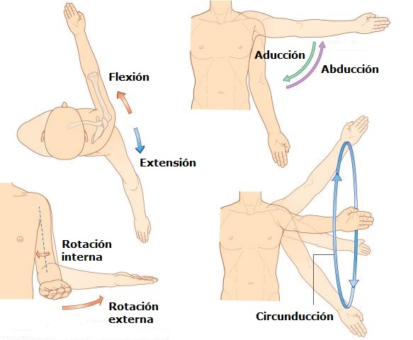
HOMBRO
.-Tendinitis bicipital
.-Tendinopatía del manguito rotador
.-Capsulitis adhesiva
.-Bursitis subacromial

Slide 57
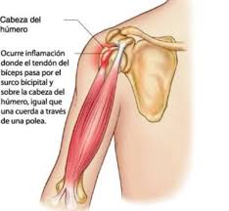
Tendinitis bicipital
Dolor en región anterior del hombro. Puede irradiar a la cara lateral del brazo.
Maniobras:
  Presión cara anterior del hombro.
  Test de Yergason: codo flexionado a 90°. Dolor a la resistencia de la supinación.
  Signo de Speed: dolor al resistir la flexión del hombro
Dx: clínico.
Tto: Reposo, AINES, fisioterapia, infiltración. Ruptura: expectante o quirúrgico.

Slide 58
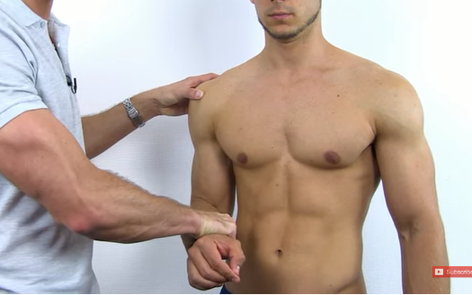
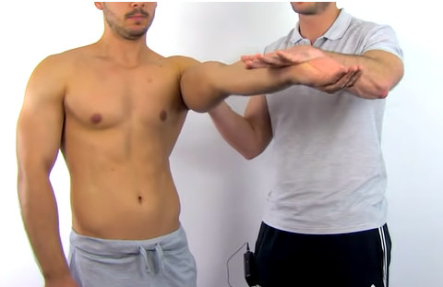
TEST DE YERGASON
SIGNO DE SPEED
Dolor al resistir la supinación del antebrazo
Dolor al resistir la flexión del hombro

Slide 59
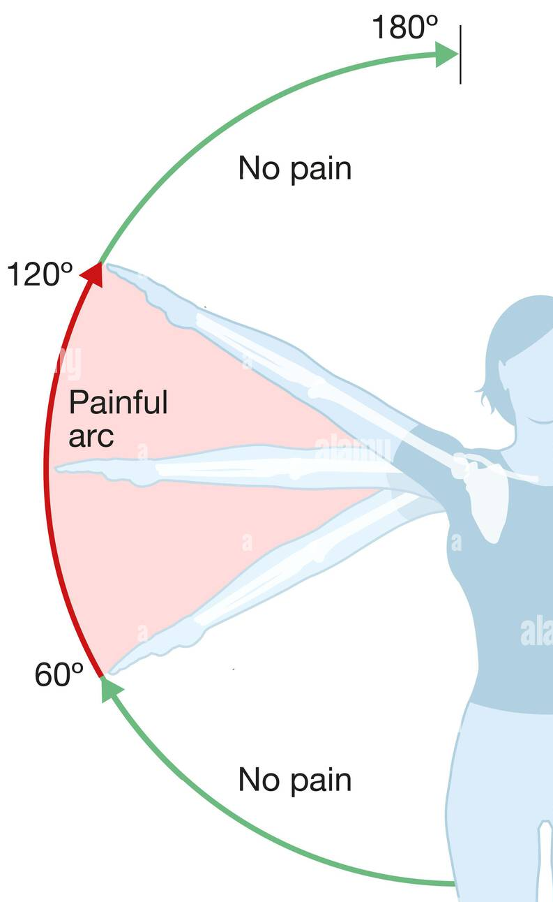
Tendinopatía del manguito rotador
Dolor profundo en el hombro, exacerbación nocturna, dolor en el deltoides, dolor a la movilidad resistida durante la abducción y rotación externa o interna.
Examen: Debilidad, dolor y pérdida de la movilidad y crepitación.
Dx: clínica, ecografía, RMN, rx
Tto: AINES, infiltración, fisioKNT. Ruptura o desgarro: Qx.
Maniobras:
  Test del arco doloroso: dolor a la movilidad activa entre los 60 y 120° de abducción (art. glenohumeral). No se observa en la movilidad pasiva. Dolor por arriba de 170°: compromiso acromioclavicular.

Slide 60
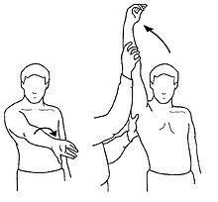
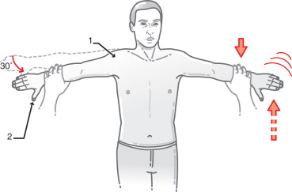
  Signo de Neer: evalúa pinzamiento. Examinador atrás con una mano bloquea la escápula. El brazo del paciente en rotación interna es llevado a máxima flexión. Dolor al producir el choque del troquiter contra el acromion. GRAVEDAD ATRAPAMIENTO SUPRAESPINOSO
  Test de Jobe: Brazo en abducción a 90°, y 30° hacia adelante con los pulgares hacia abajo. Resiste activamente la fuerza descendente del examinador. Positivo: debilidad respecto al controlateral. Tendinopatía del supraespinoso.

Slide 61
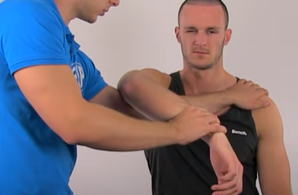
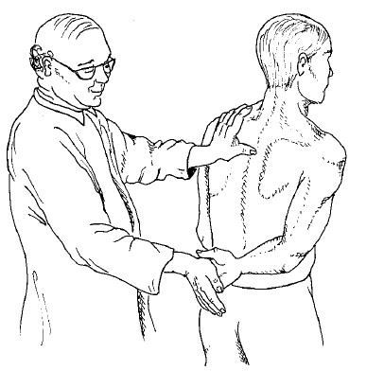
Test de Hawkins: hombro en flexión a 90° en rotación interna llevada de forma pasiva por el examinador. Fiq 1. Dolor por el choque del tendón del supraespinoso contra la superficie anterior del lig. Coracoacromial.
Debilidad en rotación externa: brazos a los lados con codos a 90°. Rotación externa contra resistencia. Tendinopatía del infraespinoso y redondo menor.
Test de Gerber: brazo en rotación interna con la mano por detrás del paciente a nivel lumbar. El paciente rota internamente contra resistencia. Tendinopatía subescapular.
Fig 1
Fig 2
Notes:
Impingment test: alivio del dolor al realizar abducción luego de inyectar 10 ml de lidocaína al 1% en la bursa subacromial.

Slide 62
Capsulitis adhesiva – Hombro congelado
Dolor y restricción de los movimientos de la articulación en todos los planos.
Causas:
  Idiopática
  Enfermedades sistémicas: DBT, enf. Tiroidea, neoplasias, radiculopx cervical.
  Via final de diferentes desórdenes del hombro.
Prevalencia de 2-3% en población general.
Dx: Clínica, rx y artroscopia (confirma).
Tto: infiltración – Qx.

Slide 63
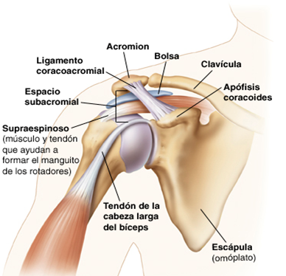
Bursitis subacromial
Causas: traumatismos, procesos degenerativos y calcificación manguito rotador.
Dolor en el hombro con la abducción. Movilidad activa y pasiva disminuidas.
Dx: ecografía.
Tto: reposo, infiltración, fisioterapia y ejercicios.

Slide 64
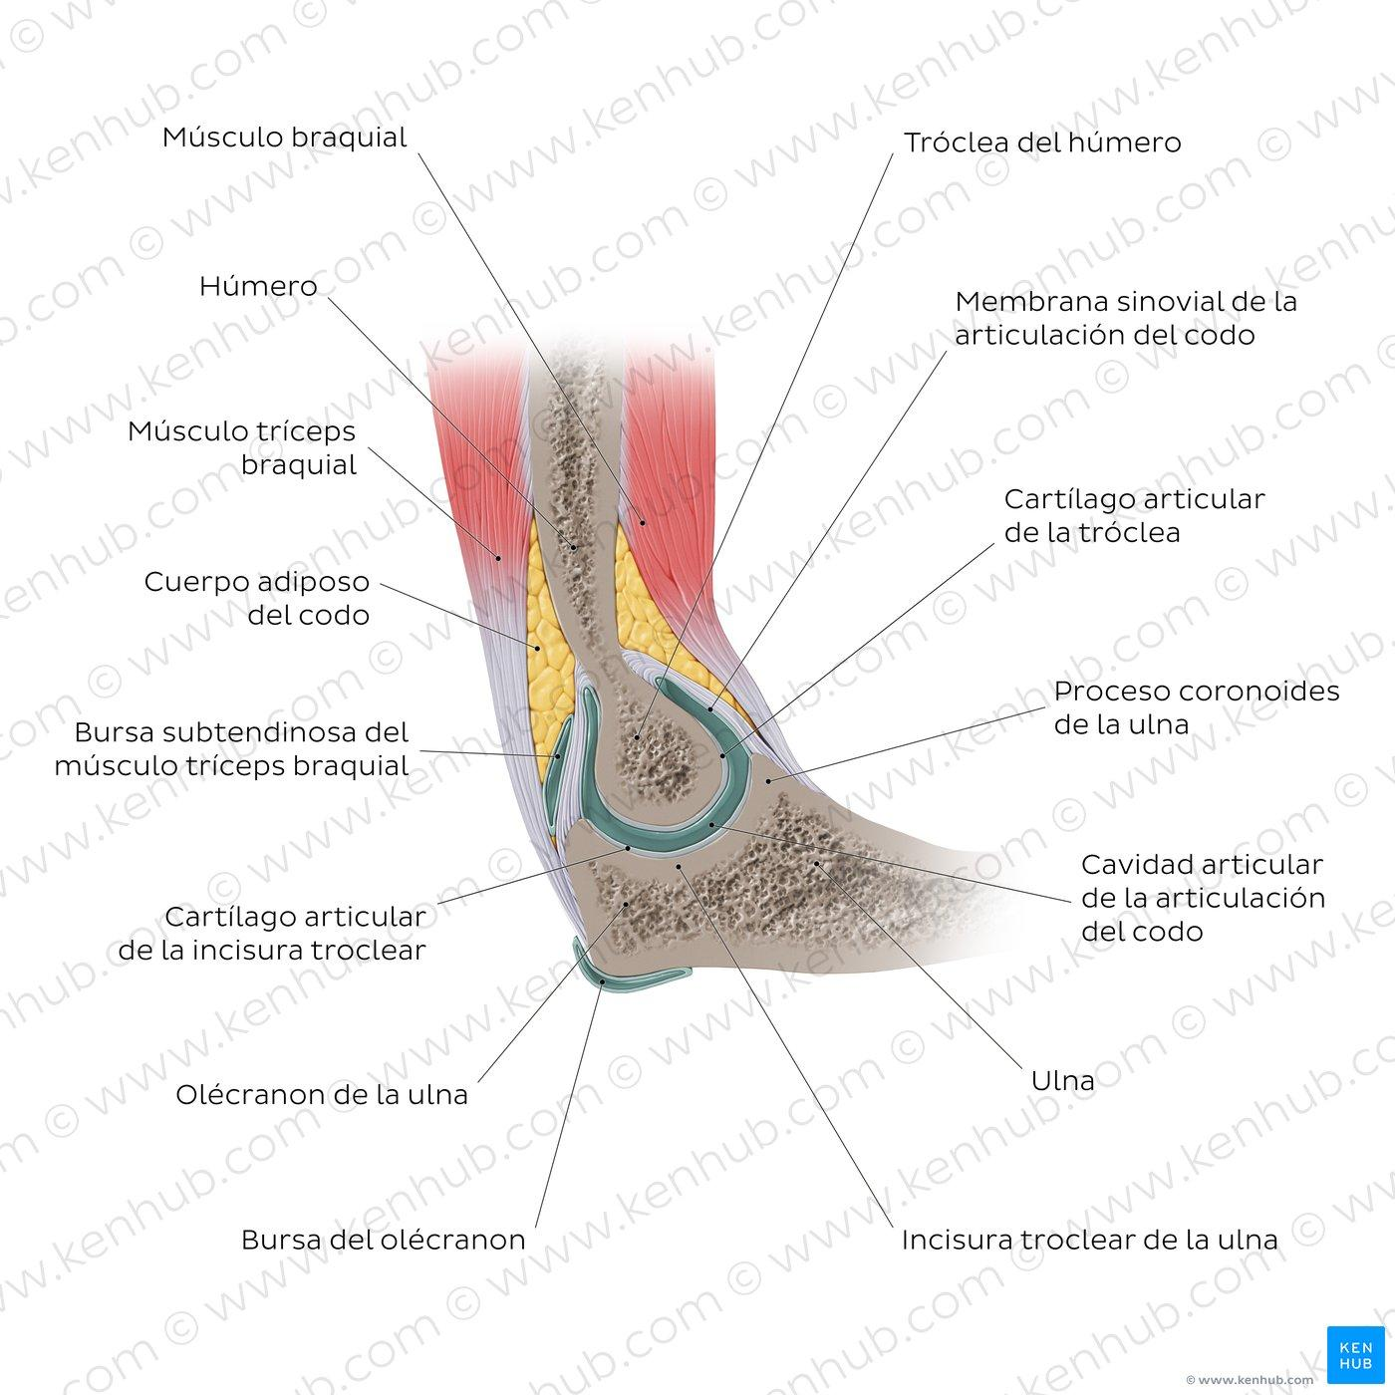
CODO
.-Bursitis olecraneana
.-Sd de atrapamiento del N. Cubital.
.-Epicondilitis
  Lateral
  Medial
-Sd. del túnel radial
Ulna= cúbito

Slide 65


Slide 66
Bursitis olecraneana
Causa: microtrauma repetido, infecciones, depósito de cristales o artroatías inflamatorias.
Masa indolora o dolorosa con eritema y calor según la causa. Aguda: dolor con la flexión activa y pasiva. La extensión pasiva es completa e indolora (Dx diferencial con artritis: incompleta y dolorosa).
Dx: estudio de LS.
Tto: si es infecciosa: ATB. Si no, infiltración. Puede requerir Qx.

Slide 67
Epicondilitis medial
Epicóndilo medial= epitróclea:
Músc. epitrocleares: pronador redondo, palmar mayor y menor, cubital anterior y
un as del flexor comun superficial de los dedos
Dolor a la palpación que se exacerba al resistir la flexión del carpo y la pronación del antebrazo.
Generalmente no hay inflamación.
Se puede asociar a neuropatía compresiva cubital.
Tto: conservador.
Epicóndilo lateral o epicóndilo:
Músc. epicondíleos: 2° radial, supinador corto, ancóneo, extensor común de los dedos, extensor propio del meñique y cubital posterior
Epicondilitis lateral
Es una tendinosis angiofibroblástica relacionada a actividades de la vida diaria que exigen al codo y al carpo.
Dolor en epicóndilo que se irradia al antebrazo y al dorso de la mano. Se puede despertar a la palpación, a la resistencia de la extensión del carpo o al extender el codo con el carpo flexionado. (No hace falta pero se puede realizar ecografía o RMN).
Tto: reposo, fisioterapia, KNT, infiltraciones.

Slide 68


Sd de atrapamiento del N. Cubital.
Causas: trauma, masas ocupantes, engrosamiento del ligamento arcuato.
Cx: despertar con el codo flexionado, parestesias, dolor, disestesias permanentes hasta pérdida de la sensibilidad y atrofia de los músculos.
Tto: Infiltraciones, ante st persistentes: Qx.

Slide 69

Dx:
  Sg de Tinel: percusión del nervio a nivel del codo puede causar dolor y parestesias.
  Test de flexión: Se reproducen los st luego de tener el codo flexionado por 60 seg.
  Test de presión: dedos índice y medio del examinador comprimen durante 60 seg el nervio proximal al túnel cubital con el codo en flexión a 20° y el antebrazo en supinación.
  EMG: confirma.

Slide 70

Sd. del túnel radial
N. Radial:
Rama superficial sensitiva
Rama profunda > nervio interóseo posterior:
  2 formas de neuropatía compresiva:
        1) Tendinopatía por sobreuso del supinador:
        - Dolor profundo en cara dorsal y lateral del antebrazo. Aumenta con la actividad y en reposo. EMG: velocidad de conducción normal.
        - Tto conservador.
        2) Compresión por ganglión, sinovitis, dislocación o fractura de la cabeza del radio:
        Parestesias. EMG: denervación.
        Tto: descompresión del nervio.

Slide 71

MANO
Tenosinovitis de Quervain
Túnel carpiano
Enfermedad de Dupuytren
Tendinopatía digital estenosante

Slide 72

Tenosinovitis de Quervain
Tendinosis estenosante del abductor largo y el extensor corto del pulgar que transcurren por el 1° compartimiento extensor de la muñeca.
Causa: injuria repetida por tareas manuales, AR, Aps.
Dolor en cara radial del carpo y base del pulgar.
  Test de Finkelstein: oponer el pulgar y cubrirlo por la flexión de los últimos 4 dedos y luego desviar la mano en dirección cubital.
Tto: Reposo, T.O., valvas o férula inmovilizadora, infiltración (puede ser guiada por ecografía si se sospecha tabicación cuando no responde a la 1° infiltración). Inusualmente requiere Qx.

Slide 73


Túnel carpiano
Neuropatía por atrapamiento > dolor quemante, punzante y parestesias en el territorio del N. Mediano. Empeora por la noche.
Debilidad y atrofia gradual de los músculos de la eminencia tenar.
Notes:
ANTERIOR: TUNEL CARPIANO:
Componente óseo: escafoides, grande, ganchoso,piramidal y pisiforme.
Componen fibroso: ligamento anular anterior del carpo: desde el tuberculo del escafoides > pisiforme, donde se divide en 2 hojas, formando el canal de Guyon junto al cubital anterior (donde pasa el paquete vasculo nervioso cubital).
Contenido:
El palmar mayor que pasa por un canal propio.
Nervio mediano
Flexores común superficial y profundo de los dedos
Flexor propio del pulgar

Slide 74


Slide 75
Enfermedad de Dupuytren
Engrosamiento nodular de la fascia palmar que luego es reemplazada por fibrosis, principalmente en dedos anular y meñique. Puede llevar a la retracción palmar y contractura digital. Deformidad en flexión.
Aumento del colágeno tipo III y miofibroblastos posiblemente estimulados por citoquinas fibrogénicas.
En general bilateral, simétrico. Predomina en varones caucásicos. Aumenta la incidencia con la edad. Predisposición familiar. Asociada a OH, DBT, EPOC y otros desórdenes del tejido fibroso, distrofia simpática refleja o paraneoplásica (Sd. De Medsger).
Diátesis de Dupuytren: asociación con otras lesiones fibróticas: nódulos en nudillos y/o en fascia plantar, fibrosis del pene.
Tto: Fisioterapia, ejercicios de elongación, infiltración hasta fasciectomía.

Slide 76

Evolución

Slide 77

Tendinopatía digital estenosante
Hiperplasia de la polea cartilaginosa A1.
El tendón se traba en flexión y se destraba en extensión con un chasquido palmar.
Causa más común: trauma repetido.
Tto: modificar el tipo de actividad, infiltración.

Slide 78
REUMATISMO DE
PARTES BLANDAS
MIEMBRO INFERIOR
Dr Roldan Brian
Reumatológo

Slide 79

TROCANTERITIS (Síndrome de Dolor Trocantérico Mayor)
DEFINICION:
Dolor localizado en la cara lateral de la cadera, producido por inflamación de la bursa trocantérica y/o tendinopatía de los tendones glúteo medio y menor.

Slide 80

TROCANTERITIS
FACTORES DE RIESGO:
Mujeres de mediana edad.
Obesidad.
Sobrecarga o sobreuso.
Disimetría de miembros inferiores.
Artrosis de cadera o rodilla.
Lumbalgia.

Slide 81
TROCANTERITIS
Tratamiento
Reposo relativo y modificación de actividades.
AINEs o analgésicos.
Fisioterapia con fortalecimiento de abductores de cadera.
Infiltración con corticoides en casos seleccionados.
Cirugía excepcional en casos refractarios.

Slide 82
TROCANTERITIS
Manifestaciones clínicas
Dolor sobre el trocánter mayor.
Dolor al acostarse sobre el lado afectado.
Aumenta al caminar, subir escaleras o permanecer de pie.
Dolor a la palpación del trocánter mayor.
Dolor con la abducción resistida de la cadera.
Diagnóstico
Principalmente clínico.
Ecografía musculoesquelética o resonancia magnética si existen dudas diagnósticas o sospecha de rotura tendinosa

Slide 83

BURSITIS TROCANTEREA
DEFINICION:
Es la inflamación de las bursas serosas en la extremidad proximal del fémur.

Slide 84

BURSITIS TROCANTEREA
CAUSAS
Enfermedades Sistémicas
Micro traumatismos
Sobreuso
Fricciones crónicas
Infecciones

Slide 85

BURSITIS TROCANTEREA
SIGNOS Y SINTOMAS
Dolor que puede irradiarse a la cara lateral de la pierna
Dolor en la cara lateral de la cadera
Limitación al movimiento e hipersensibilidad en la zona

Slide 86

BURSITIS TROCANTEREA
TRATAMIENTO : OBJETIVOS
AINES
Kinesiología
Infiltración para extracción
Eliminar el factor irritante
Fortalecimiento muscular
Educar al paciente

Slide 87

SINDROME DEL PIRAMIDAL
DEFINICION
Dolor glúteo profundo asociado a irritación o compresión del nervio ciático en la región del músculo piriforme.

Slide 88

SINDROME DEL PIRAMIDAL
CAUSAS
Posición mantenida durante largos periodos de tiempo
Mala aplicación de inyecciones intramusculares
Movimientos bruscos
Traumatismos y golpes directos en el piramidal
Enfermedades y malformaciones Oseas en la pierna
Artroplastia total de la cadera.

Slide 89

SINDROME DEL PIRAMIDAL
SIGNOS Y SINTOMAS
PARETESIA: Sensación de hormigueo, adormecimiento y acorchamiento
Dolor en la zona glútea, articulación de la cadera, inferior al glúteo con irradiación hacia la parte posterior de la pierna
Limitación al realizar el movimiento de flexión y rotación de cadera.
Puede simular lumbociatalgia (DIAGNOSTICO
DIFERENCIAL)

Slide 90

SINDROME DEL PIRAMIDAL
Tratamiento
Reposo relativo.
Kinesioterapia y estiramiento.
Fortalecimiento de glúteos.
AINEs/analgésicos según necesidad.
Infiltración guiada en casos seleccionados.

Slide 91

RODILLA: QUISTE BAKER
Distensión de la
bursa gastrocnemio
-semimembranosa.

Slide 92

QUISTE BAKER
Puede producir dolor y limitación de la flexión.
Frecuentemente asociado a artrosis, artritis inflamatorias, meniscopatías o derrame articular.
El tratamiento debe dirigirse principalmente a la patología intraarticular subyacente.

Slide 93

RODILLA
BURSITIS ANSERINA
Dolor en región anteromedial de la rodilla, por debajo de la interlínea.
TENDINITIS PATA DE GANSO (Conformado 3 músculos).
Dolor a la palpación.
Asociada a artrosis, obesidad y alteraciones biomecánicas.

Slide 94

RODILLA
TENDINOPATÍA ROTULIANA
Dolor en el polo inferior de la rótula.
Asociada a sobrecarga y deportes con saltos.
Dolor con extensión resistida.
TENDINOPATÍA CUADRICIPITAL
Dolor en el polo superior de la rótula.
Asociada a sobrecarga del mecanismo extensor.

Slide 95

SINDROME DE LA CINTILLA ILIOTIBIAL
DEFINICION
Es una lesión por sobreuso causada por la fricción de la cintilla iliotibial, es una de las principales causas de dolor lateral de la rodilla en los corredores y ciclistas.

Slide 96

SINDROME DE LA CINTILLA ILIOTIBIAL
PREVENCION
Técnicas apropiadas de entrenamiento
Zapatos adecuados
Usar equipamiento correcto
Potenciación del cuádriceps
Estiramiento de la banda iliotibial

Slide 97

TENDINITIS AQUILIANA
DEFINICION
Es la inflamación del tendón de Aquiles que suele producirse, por la repetición de una tensión o por un traumatismo que afectan directamente al tendón.

Slide 98

TENDINITIS AQUILIANA
CAUSAS
Mal movimiento
Patología Sistemicas (seronegativas)
Traumatismos directos o indirectos
Sobreuso de zapatos inadecuados
Movimientos repetitivos
Peso excesivo
Infecciones
Deformidades anatómicas

Slide 99

TENDINITIS AQUILIANA
SIGNOS Y SINTOMAS
Dolor en la zona afectada (presión y palpación)
Inflamación
Impotencia funcional
Postura antálgica
Calor
Sensibilidad
Crepitación

Slide 100


TENDINITIS AQUILIANA
TRATAMIENTO: OBJETIVO
Eliminar el dolor irritante
Tratar causa sistémica (seronegativas)
Mantener y recuperar la amplitud del movimiento
Fortalecimiento
Reintegración del paciente
Infiltraciones (ojo con los corticoides)
Educar al paciente

Slide 101

FASCITIS PLANTAR
Es la inflamación de la membrana o aponeurosis que recubre la musculatura de la planta del pie y de su zona insercional del pie.

Slide 102

FASCITIS PLANTAR
CAUSAS
La sobrecarga
Pies planos / cavos
Pronación exagerada
Estrés repetitivo
Personas que no hacen deportes
Variaciones anatómicas
Tendón corto (sobrepeso)
Calzado inadecuado

Slide 103

FASCITIS PLANTAR
SIGNOS Y SINTOMAS
Dolor en la parte inferior del talón
Enrojecimiento
Hinchazón leve
Sensibilidad en la parte inferior del talón
Tensión en la planta del pie

Slide 104

FASCITIS PLANTAR
TRATAMIENTO
Hielo , en la fase aguda
Ultrasonidos continuos
Masaje profundo
Combinación de ultrasonidos con estimulación eléctrica
Ondas de choque extracorpóreas
Infiltraciones
Cirugia

Slide 105

SINDROME DEL TUNEL TARSIANO
DEFINICION
Es una neuropatía por atrapamiento causada por la compresión del nervio tibial posterior o de sus ramas dentro del túnel tarsiano, localizado por detrás del maléolo medial y cubierto por el retináculo flexor..

Slide 106

SINDROME DEL TUNEL TARSIANO
CAUSAS
Compresión desde fuera del túnel
  Fragmentos óseos secundarios a fracturas.
  Alteraciones anatómicas como el valgo del retropie
Compresión del nervio tibial desde dentro del túnel
  Varicosidades
  Tumor nervioso
  Fibrosis peri neural
  Lipoma
  Exostosis

Slide 107

SINDROME DEL TUNEL TARSIANO
SIGNOS Y SINTOMAS
Dolor y parestesias en la cara plantar del pie
Entumecimiento
Pinchazos o sensación de quemazón
Disminución del control de la flexión plantar y dorsal de los dedos
Atrofia de los músculos intrínsecos del pie

Slide 108

SINDROME DEL TUNEL TARSIANO
TRATAMIENTO
Fortalecimiento en zonas adyacentes tobillo y dedos
Prevenir perdida del movimiento
Ejercicios de estiramiento
Fortalecimiento muscular (intrínseco y extrínseco)
Masajes, crioterapia y calor
Infiltraciones con corticoides
Cirugias

Slide 109
REUMATISMO DE
PARTES BLANDAS
COLUMNA
Dr Roldan Brian
Reumatológo

Slide 110

REUMATISMO DE COLUMNA

Slide 111

El dolor de espalda es una de las causas más frecuentes de consulta en AP, urgencias y especialidades relacionadas con el aparato locomotor.
La prevalencia de lumbalgia a lo largo de la vida es del 80%.
La mayoría de las raquialgias son inespecíficas y de predominio mecánico. Importancia de una correcta anamnesis.
En esta sesión nos centraremos en el manejo de la cervicalgia y la lumbalgia de origen musculoesquelético.

Slide 112
Aguda
< 6 semanas
Subaguda
6-12 semanas
Crónica
12 o > semanas
Cervicalgia: prevalencia del 10- 20% en la población adulta
Es poco frecuente la baja laboral por este motivo.
Causa más frecuente de cervicalgia aguda y crónica en adultos: cambios degenerativos tipo artrosis.
La mayoría de los pacientes mejoran con tratamiento conservador.
Notes:
El dolor de cuello tiene una prevalencia del 10-20%, similar a la de la lumbalgia; pero es poco frecuente la baja laboral por este motivo. La causa mas frecuente de cervic aguda y cronica son los cambios degenerativos tipo artrosis. Abordaremos la cervcialgia sin radiculopatia y sin atcd traumatico. La mayoria de los pacientes se recuperan con tto conservador indep de la causa. Sintomas graves o persistentes= desafio diagnostico terapeutico por variabilidad del dolor, por su manejo y la falta de especificidad del dx por imagen.

Slide 113

RECUERDO ANATÓMICO
Músculos paracervicales y trapecio: función de sostén y estabilidad.
Cambios degenerativos asientan mayoritariamente entre C4 y C7.
Cambios degenerativos pueden derivar en inversión de la lordosis.
No hay evidencia de asociación entre dolor y alteraciones de la alineación cervical.
Siete vértebras (atlas, axis, C3-C7).
Lordosis poco profunda, sostenida gracias a los músculos del cuello.
Notes:
7 vertebras: atlas, axis, C3-C7. Musculos paravertebrales + trapecios → estabilidad, movimiento, proteccion SNC, alineacion de la cabeza y el cuello. Mayoria de cambios degenerativos de C4-C7. Normal: lordosis poco profunda, gracias a musculos del cuello. Si artrosis avanzada puede haber reversion de la lordosis, aunque no se asocian estas desalineaciones con dolor cervical.

Slide 114



Test de Spurling (izq) sobre el lado afeactado siempre.
Test de Elvey o Upper Limb Tension Test (ULTT) (dcha)
Test de distracción cervical (abajo)
Notes:
SPURLING: cabaza neutral o extendida girada e inclinada hacia lado doloroso
ELVEY como lasegue pero para MMSS
Distraccion cervical deberia aliviar
mayor sensibilidad si se usan juntos!!!

Slide 115
Patología | Síntomas | EF | Maniobras provocación | PC
Distens/ contract cervical +F | Dolor + rigidez <6 semanas, cefalea | Contractura paracervical/ trapecio | Negativas | No. DX clínico.
Atrosis cervical | Dolor + rigidez matutina Ritmo inflamatorio… | Dolor a la movilización | Negativas | No (sirve tener una RX previa, puede ser anodina…)
Dolor discogénico | Dolor + rigidez Leer, ordenador, conducir | Rango mov disminuido | Variable | No. RX puede mostrar signos degenerativos.
Latigazo/ esguince cervical | Atcd de flexo-extensión abrupta. Dolor + cefalea + omalgia + fatiga… | Espasmo cervical + rango mov disminuido | Negativas | No. DX clínico.
Dolor miofascial | Dolor, aumento de sensibilidad, omalgia acompañante… regional | Aumento de sensibilidad o dolor en puntos gatillo | Negativas | No. DX clínico.
Hiperostosis esquelética | Puede haber dolor en otras localizaciones (tórax, EE) Disfagia, rigidez | Puede haber disminución rango movimiento | Negativas | SÍ. Signos típicos (cera derretida) RMN.

Slide 116

Puntos gatillo (presentes entre otras identidades, en la fibromialgia)

Slide 117

¿CUÁNDO REALIZAR PRUEBAS COMPLEMENTARIAS? (signos alarma)
Hallazgos neurológicos que sugieren compresión de la médula espinal, mielopatía o radiculopatía grave.
Síntomas constitucionales
Riesgo infeccioso (p. ej., UDVP, inmunosupresión) junto con signos de infección.
Historia de malignidad
Cervicalgia persistente moderada-intensa (dura más de 6 semanas)

Slide 118




¿CUÁNDO REALIZAR PRUEBAS COMPLEMENTARIAS? II
RX de cuello y RMN (más sensible).
Las vistas que no sean AP y lateral en RX cervical generalmente no son necesarias en pacientes con sospecha de enfermedad degenerativa.
La RMN cervical generalmente se realiza sin contraste. Se administra por vía iv contraste a base de gadolinio cuando se sospecha malignidad o infección subyacente.
Analítica de sangre…

Slide 119
En ausencia de señales de alarma, las pruebas de imagen no son necesarias en pacientes con cervicalgia aguda o crónica leve que:
No limita las actividades diarias
Se ignora fácilmente cuando el paciente se distrae.

Slide 120


<6 semanas
Objetivos del tratamiento:
Minimizar dolor y contractura
Reestablecer lordosis
Restaurar al máximo la función
¿Tipo de empleo?
Los fármacos se emplean para permitir…
++Naproxeno
500-1000mg 3/24h
Escasa evidencia. Obj: dormir. Diazepam

Slide 121
LUMBALGIA
Dolor que se da en la espalda baja y que comprende la columna lumbar, con las cinco vértebras de la región lumbar y las cinco vértebras sacras, así como las estructuras musculares y nerviosas de esta región.
Motivo frecuente en las consultas de medicina de familia y en las urgencias
Aproximadamente un 84% de los adultos va a tener un episodio de lumbalgia alguna vez en la vida.
Aguda
< 4 semanas
Subaguda
4-12 semanas
Crónica
12 o > semanas
Factores de riesgo:
Obesidad, fumadores,mujeres, trabajos que requieren esfuerzo físico, trabajos sedentarios, trabajos estresantes psicológicamente,bajo nivel educativo, insatisfacción con el trabajo, somatización, ansiedad, depresión
Notes:
La lumbalgia es un síntoma muy frecuente en las consultas de atención primaria y en urgencias, y una causa muy prevalente de bajas laborales.

Slide 122

ETIOLOGÍA
-1º DOLOR LUMBAR SIMPLE (>85%)
- Dolor lumbar con causa identificable :
Etiologías graves (<1% de los pacientes que acuden a AP)
  Síndrome de cauda equina o cola de caballo:
  Metástasis
  Absceso epidural: ojo ADVP
  Osteomielitis vertebral: ojo edad y bacteriemia
Etiología menos grave (10%)
  Fractura vertebral: osteoporosis, edad avanzada, uso de corticoides.
  Radiculopatías: El 90% se deben a radiculopatías L5-S1.
  Estenosis del canal lumbar
Otras:
  Espondiloartritis Axial, Espondilitis anquilosante. Osteoartritis. Escoliosis o hipercifosis. Etiologías fuera de la columna: pancreatitis, nefrolitiasis, pielonefritis, aneurisma de aorta abdominal, herpes zoster. Síndrome del piriforme. Disfunción de la articulación sacroilíaca . Síndrome de Bertolotti.
Notes:
Como decía, la primera causa de dolor lumbar es la lumbalgia simple, sin causa clara, probablemente de etiología musculoesquelética.
Entre las causas identificables, encontraríamos, el sdr de cauda equina o cola de caballo, en donde el dolor es el principal síntoma, pero suele estar acompañado de disfunción motora (debilidad) y disminución de la sensibilidad.
En cuanto a las metástasis, una historia de cáncer nos tiene que hacer pensar en ella, el 80% serán tumores sólidos,entre los que se encuentran pulmón, mama, próstata, riñón y pueden manifestarse con dolor o con síntomas neurológicos derivados de la compresión medular…
Entre etiologías menos graves, encontramos las fracturas, que tenemos que sospechar en la osteoporosis, edad avanzada o uso prolongado de corticodies, radiculopatías

Slide 123

EVALUACIÓN INICIAL
ANAMNESIS : lugar, duración y gravedad del dolor, historia de dolores de espalda en el pasado…
EXPLORACIÓN FÍSICA:
  Inspección de espalda y postura
  Palpación de la columna
  Examen neurológico
  Lassegue y Bragard
  Incontinencia urinaria de nueva aparición, empeoramiento…
Notes:
La exploración inicial en la lumbalgia debe incluir la anamnesis y examen físico, debemos evaluar signos y síntomas que indiquen necesidad de imágenes urgentes o pruebas adicionales.
Es importante evaluar las posibles etiologías concretas para el dolor de espalda.
Debemos fijarnos también en los signos de alarma como:
Debemos preguntar por síntomas generales como pérdida de peso, dolor nocturno…

Slide 124

PRUEBAS DE IMAGEN
La mayoría de los pacientes que acuden a los entornos de atención primaria tendrán un dolor inespecífico sin síntomas asociados y mejorarán en poco tiempo (2 a 4 semanas)
No solicitar imágenes u otras pruebas diagnósticas de forma rutinaria en pacientes con dolor lumbar inespecífico, sin síntomas de alarma
Pruebas de imagen a solicitar de urgencia
  Rx AP y lateral urgente: sospecha de fractura (osteoporótica o no) o malignidad.
  RMN URGENTE: pacientes con déficits neurológicos severos como síndrome de cauda equina, anestesia en silla de montar, incontinencia de esfínteres y déficits motores severos que no se localiza solo en una raíz nerviosa.
  TC columna
Notes:
Continuando con la pregunta anterior, los expertos recomiendan NO solicitar pruebas de imagen rutinariamente en pacientes con dolor lumbar inespecífico a no ser que sospechemos patología maligna o infección.
Las pruebas a solicitar serían la Rx de columna AP y lateral, la oblicua no aporta más información, la solicitaríamos en caso de sospecha de fractura u osteoporosis.
En cuanto a la RMN, la prueba más sensible y específica para visualizar la columna y médula , se solicita de urgencia en caso de disfunción neurológica, sdr de cola de caballo, anestesia en silla de montar, incontinencia urinaria, perdida severa de movilidad…
En la consulta de AP, habrá que seguir la evolución de estos pacientes, en esto no nos hemos metido pero a grandes rasgos, un paciente con lumbalgia inespecífica que no mejora en 4-6 semanas, habría que valorar solicitar una Rx y según la clínica, remitir a RHB o Trauma o solicitar RMN.
En cuanto a los hallazgos en la RMN, comentar que no siempre los dolores lumbares o ciáticos corresponden a patologías de la columnay que en la RMN, se pueden observar hallazgos que no se correlacionan con la clínica, como nodulos de schmol, fisuras anulares o cambios degenerativos.

Slide 125

MANEJO LUMBALGIA AGUDA
EDUCACIÓN AL PACIENTE
Causas del dolor, naturaleza benigna del proceso
Buen pronóstico
Poca rentabilidad de pruebas diagnósticas
Consejos de mantenerse activo
Notes:
Este es un poco el algoritmo de tratamiento que hemos sacado como conclusión comparando lo que decían en uptodate con la guia terapética de semfyc.
En el dolor lumbar agudo, el objetivo es reducir el dolor y probablemente disminuirá en 2 a 4 semanas.
Son importantes las medidas no farmacológicas, entre las que encontramos el calor superficial (con evidencia moderada) y otras recomendaciones de ejercicio físico, masaje y acupuntura, que tienen una evidencia más baja. Estas medidas no farmacológicas deben individualizarse en cada paciente.
Es muy importante también hacer énfasis en el paciente en la naturaleza benigna del dolor, el buen pronóstico, el mantenerse activo…

Slide 126

MANEJO LUMBALGIA SUBAGUDA
Notes:
En el caso de la lumbalgia subaguda, el objetivo está en controlar los síntomas y sobretodo, identificar aquellos pacientes con alto riesgo de cronificar, como…. en los cuales hay que intensificar el manejo y las recomendaciones, derivarlos antes para otras intervenciones como programas de ejercicios supervisados…

Slide 127

MANEJO LUMBALGIA CRÓNICA
Notes:
En el caso del dolor crónico, debemos focalizarnos en el objetivo de controlar el dolor, aumentar la función, maximizar la capacidad de afrontamiento y reducir la discapacidad.
Es importante hacer hincapié en las medidas no farmacológicas,en el autocuidado y realizar ejercicios, así como en la educación al paciente. Mantener el énfasis en la terapia activa, involucra al paciente en su atención , los hace partícipes y les ayuda a mejorar la función, no solo a reducir lel dolor.
Además,

Slide 128
MANEJO LUMBALGIA - No farmacológicas
Evidencia baja-moderada. La recomendación de una u otra terapia se debe individualizar según las preferencias o la accesibilidad del paciente a los mismos.
Calor superficial: Evidencia moderada de mejorar el dolor y la incapacidad al reducir el espasmo muscular.
Masaje: no tiene evidencia de que mejore el dolor en la lumbalgia aguda en estudios, aun así, sí que se señala que algunos pacientes que se realizan masaje encuentran mejoría.
Ejercicio físico y fisioterapia: según tolerancia, recomendación más extendida en lumbalgia subaguda/crónica. Se recomienda que realicen estiramientos a partir de la 2ª semana.
Reposo: no está recomendado,enlentece la recuperación y empeora el dolor. Se recomienda que los pacientes retomen la actividad normal lo más rápido posible.
Otras recomendaciones que no han mostrado evidencia: Aplicar frío, Técnicas de energía muscular, alternando periodos de contracciones musculares resistidas con estiramientos asistidos, Tracción , Corsets o aparatos ortopédicos.Recomendaciones del colchón. Yoga.Inyecciones paraespinales.
Notes:
Aunque algunos estudios muestran una limitada eficacia en la terapia física en casos seleccionados, revisiones sistemáticas consultadas no han demostrado claramente un beneficio del ejercicio generalizado en comparación con el tratamiento conservador con AINES u otros analgésicos, programas educativos o recomendaciones de permanecer activos.

Slide 129

LUMBALGIA CRÓNICA - Educación al paciente
Animar a mantener la actividad según lo tolere.
Animar a mantener actividades habituales
Proporcionar materiales escritos o remitir a recursos educativos.
Mantener el énfasis en la terapia activa involucra a los pacientes en su atención, centrándose en mejorar la función y no solo en reducir el dolor.

Slide 130
Muchas Gracias!
DOCTOR.ROLDAN

